Slide 1

UF05: Programación Orientada a Objetos
Tema 12. Almacenamiento de objetos en ficheros. Serialización
Ciclo: Desarrollo de aplicaciones multiplataforma
Módulo: Programación II
Ángel Muñoz Peña
Profesor del Área de Informática y comunicaciones

Slide 2
Qué vamos a aprender
Guardar objetos en ficheros como una secuencia de bytes.
Recuperar esta secuencia de bytes y transformarlas en objetos

Slide 3
Sabías que
• Con la serialización podemos crear objetos sin ejecutar el constructor de la clase.
• El concepto marshalling se suele usar como sinónimo de serialización, pero no es lo mismo.
• Con el marshalling se almacena el estado de un objeto junto con su código.

Slide 4
12. Almacenamiento de objetos en ficheros. Serialización
Anteriormente hemos visto herramientas que ofrece Java para trabajar con ficheros.
Has visto su utilidad para ofrecer persistencia y poder así guardar los datos con los que trabaja nuestra aplicación.
Estos datos acostumbraban a ser cadenas de caracteres y otros tipos de datos simples.

Slide 5
12. Almacenamiento de objetos en ficheros. Serialización
Ahora hemos hecho aplicaciones que trabajan con clases y objetos.
¿Es posible guardar un objeto entero en un fichero?
La respuesta es sí.
→ concepto de serialización.

Slide 6
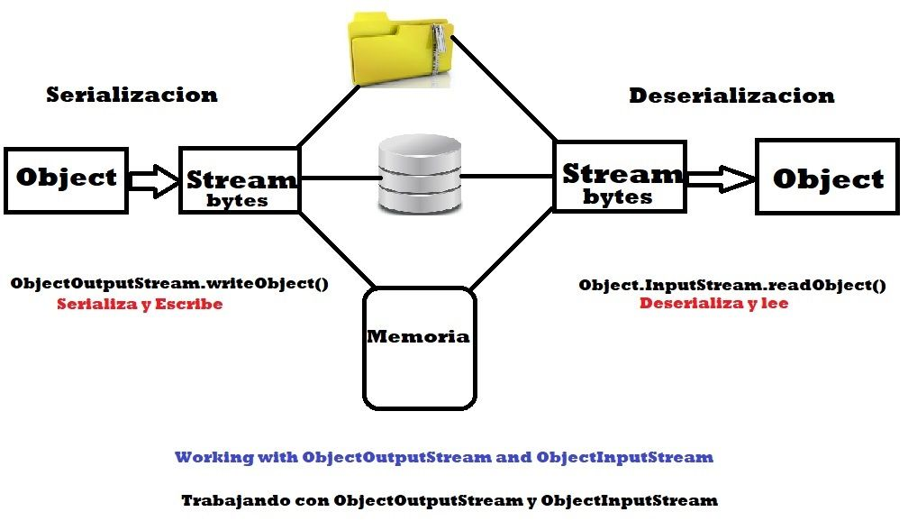
12. Almacenamiento de objetos en ficheros. Serialización

Slide 7
12.1. Serialización
La serialización es un proceso mediante el cual un objeto es transformado en una secuencia de bytes que representa el estado de dicho objeto, es decir, el valor de sus atributos, para luego ser guardado en un fichero, ser enviado por la red, etc.
Un objeto serializado se puede recomponer luego sin ningún problema.

Slide 8
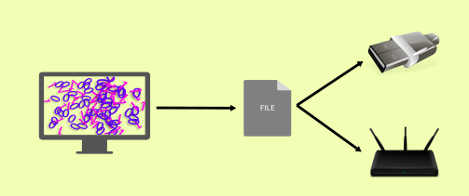
12.1. Serialización

Slide 9
12.1. Serialización
Para hacer que una clase pueda ser serializable hay que hacer que implemente la interfaz Serializable.
Esta interfaz no define ningún método, por lo que no tendremos que implementar nada nuevo en nuestra clase.

Slide 10
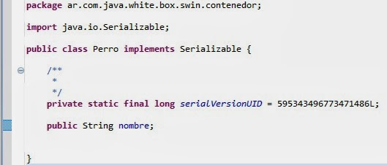
12.1. Serialización

Slide 11
12.1. Serialización. Ejemplo 1
import java.io.Serializable;
public class Student implements Serializable{
int id;
String name;
public Student(int id, String name) {
this.id = id;
this.name = name;
}
}

Slide 12
12.1. Serialización. Ejemplo 2
import java.io.Serializable;
public class Empleado implements Serializable{
private String nombre;
private int edad;
private double sueldo;
public Empleado(String nombre, int edad, double sueldo) { super();
this.nombre = nombre;
this.edad = edad;
this.sueldo = sueldo;
}

Slide 13
12.1. Serialización
public String getNombre() {
return nombre;
}
public void setNombre(String nombre) {
this.nombre = nombre;
}
public int getEdad() {
return edad;
}
public void setEdad(int edad) {
this.edad = edad;
}

Slide 14
12.1. Serialización
public double getSueldo() {
return sueldo;
}
public void setSueldo(double sueldo) {
this.sueldo = sueldo;
}
@Override
public String toString() {
return "Empleado [nombre=" + nombre + ", edad=" + edad + ", sueldo=" + sueldo + "]";
}
}

Slide 15
12.1. Serialización
Una vez la clase se ha marcado como serializable, ya podemos guardar los objetos de esta clase en un fichero como una secuencia de bytes.
Java se encarga de este proceso.

Slide 16
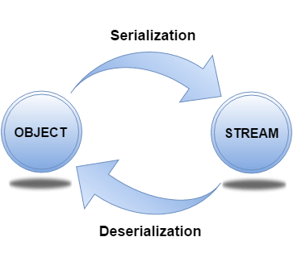
12.1. Serialización

Slide 17
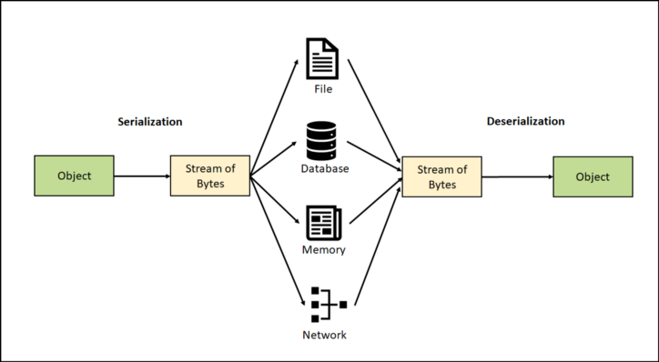
12.1. Serialización

Slide 18
12.1. Serialización
La serialización sirve básicamente, para cosas como:
Enviar clases a través de un socket Java
Leer y escribir clases java en un fichero
Insertar y leer clases java en una Base de Datos MySQL

Slide 19
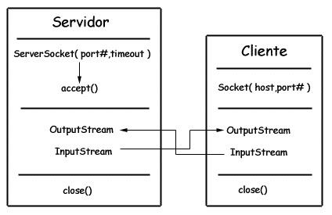
12.1. Sockets

Slide 20
12.1. Sockets
Los sockets son un sistema de comunicación entre procesos de diferentes máquinas de una red.
Un socket es un punto de comunicación por el cual un proceso puede emitir o recibir información.
Los sockets han de ser capaces de utilizar el protocolo de streams TCP (Transfer Contro Protocol) y el de datagramas UDP (User Datagram Protocol).

Slide 21
12.1. Sockets
Utilizan una serie de primitivas para establecer el punto de comunicación, para conectarse a una máquina remota en un determinado puerto que esté disponible, para escuchar en él, para leer o escribir y publicar información en él, y finalmente para desconectarse.
Con todas primitivas se puede crear un sistema de diálogo muy completo.

Slide 22
12.1.1. Clase ObjectOutputStream y clase ObjectInputStream
La clase ObjectOutputStream es la que usaremos para guardar objetos en un fichero.
Por su parte, la clase ObjectInputStream será la encargada de recuperar los datos de los objetos del fichero.

Slide 23
12.1.2. Ejemplo
import java.io.File;
import java.io.FileInputStream;
import java.io.FileNotFoundException;
import java.io.FileOutputStream;
import java.io.IOException;
import java.io.ObjectInputStream;
import java.io.ObjectOutputStream;

Slide 24
12.1.2. Ejemplo
public class Principal {
public static void main(String[] args) throws FileNotFoundException, IOException, ClassNotFoundException {
Empleado e1 = new Empleado("e1", 44, 30000);
File archivo = new File("Empleados");
//ESCRIBIR EN EL ARCHIVO
ObjectOutputStream oos = new ObjectOutputStream(new FileOutputStream(archivo));
oos.writeObject(e1);
oos.close();

Slide 25
12.1.2. Ejemplo
//LEER EL ARCHIVO
ObjectInputStream ois = new ObjectInputStream(new FileInputStream(archivo));
Empleado e2 = (Empleado) ois.readObject();
ois.close();
System.out.println(e2);
}
}

Slide 26
12.1.2. Información
En el código anterior vemos que creamos un objeto de la clase Empleado que se ha implementado antes y que se ha definido como serializable.
Es importante destacar este hecho ya que, si intentásemos guardar en un fichero un objeto que no se haya definido como serializable, obtendríamos un error de compilación.

Slide 27
12.1.2. Información
Para guardar el objeto en el fichero “Empleados” se crea un objeto de la clase ObjectOutputStream sobre el fichero, y se llama al método writeObject, pasándole como parámetro el objeto a guardar.
.

Slide 28
12.1.2. Información
Para leer el objeto del fichero, se crea un objeto de la clase ObjectInputStream, y se obtienen los datos del empleado con el método readObject.
Para realizar la asignación se hace un casting indicando entre paréntesis que los datos leídos deben convertirse en un objeto de tipo Empleado.

Slide 29
12.1.2. Cerrar flujos y entrada de datos
Hay que cerrar los flujos de salida y entrada de datos una vez ya hemos escrito o leído todo lo que queríamos.
Para ello usamos el método close que está implementado tanto en la clase ObjectOutputStream como en la clase ObjectInputStream.

Slide 30
12.1.2. El modificador transient
En algunas ocasiones querremos que uno o varios atributos de una clase serializable no se incluyan en la secuencia de bytes que representa el estado del objeto.
Es decir, no queremos que se guarde el valor de un atributo.

Slide 31
12.1.2. El modificador transient
Pensemos, por ejemplo, en el caso de guardar los datos de los usuarios en un fichero. ¿Debemos guardar también sus contraseñas?
Para que el valor de un atributo no se guarde cuando serializamos un objeto usaremos el modificador transient.

Slide 32
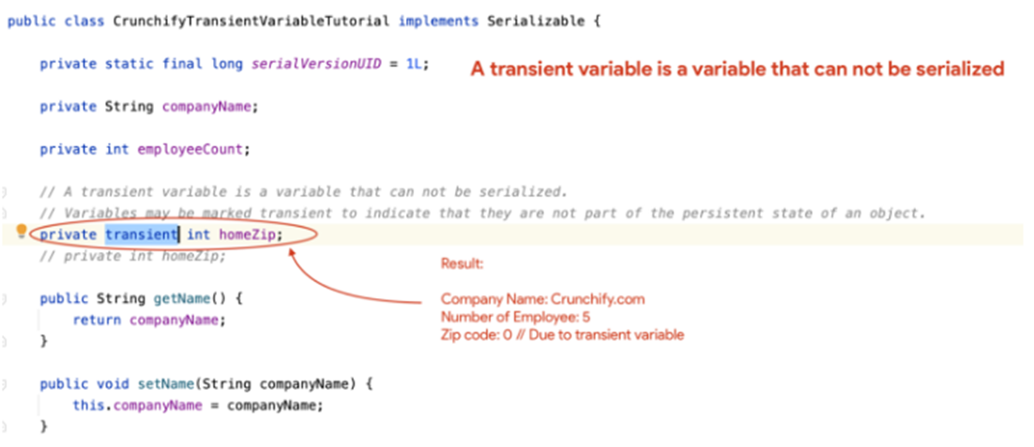
12.1.2. El modificador transient

Slide 33
12.1.2. El modificador transient
import java.io.Serializable;
public class Empleado implements Serializable{
private String nombre;
private int edad;
private double sueldo;
private transient String clave = "12345";
public Empleado(String nombre, int edad, double sueldo) {
super();
this.nombre = nombre;
this.edad = edad;
this.sueldo = sueldo;
}
…
}
el atributo clave de la clase Empleado declarado como transient.
Si un empleado se serializase, no se guardaría el valor del atributo clave.

Slide 34
12.1.3. Serialización a medida
Java se encarga del proceso de serialización de un objeto, es decir, del proceso de convertirlo en una secuencia de bytes.
Pero también tenemos la posibilidad de controlar nosotros esta acción.
Para ello disponemos de los métodos readObject y writeObject que tendremos que añadir en la clase serializable e implementar en ellos las acciones que queremos que se realicen en el proceso de serialización del objeto.

Slide 35
12.1.4. Student.java
import java.io.Serializable;
public class Student implements Serializable{
int id;
String name;
public Student(int id, String name) {
this.id = id;
this.name = name;
}
}

Slide 36
12.1.4. Persist.java
import java.io.*;
class Persist{
public static void main(String args[]){
try{
//Creating the object
Student s1 =new Student(211,"ravi");
//Creating stream and writing the object
FileOutputStream fout=new FileOutputStream("f.txt");
ObjectOutputStream out=new ObjectOutputStream(fout);
out.writeObject(s1);
out.flush();

Slide 37
12.1.4.
//closing the stream
out.close();
System.out.println("success");
}
catch(Exception e){
System.out.println(e);
}
}
}

Slide 38
12.1.4. Utilidad de Flush
Vacía el flujo de salida y hace que se escriban los bytes de salida almacenados.
Si los bytes escritos previamente han sido almacenados en búfer por la implementación del flujo de salida, dichos bytes deben escribirse inmediatamente en su destino previsto.

Slide 39
12.1.4. Depersist.java
import java.io.*;
class Depersist{
public static void main(String args[]){
try{
//Creating stream to read the object
ObjectInputStream in=new ObjectInputStream(new FileInputStream("f.txt"));
Student s=(Student)in.readObject();

Slide 40
12.1.4. Depersist.java
//printing the data of the serialized object
System.out.println(s.id+" "+s.name);
//closing the stream
in.close();
}
catch(Exception e){
System.out.println(e);
}
}
}

Slide 41

Depersist.java
211 ravi

Slide 42
Java Serializacion con Inheritance SerializeISA.java
import java.io.Serializable;
class Person implements Serializable{
int id;
String name;
Person(int id, String name) {
this.id = id;
this.name = name;
}
}
Si una clase implementa una interfaz serializable, todas sus subclases también serán serializables.

Slide 43
Java Serializacion con Inheritance SerializeISA.java
class Student extends Person{
String course;
int fee;
public Student(int id, String name, String course, int fee) {
super(id,name);
this.course=course;
this.fee=fee;
}
}

Slide 44
Java Serializacion con Inheritance SerializeISA.java
public class SerializeISA
{
public static void main(String args[])
{
try{
//Creating the object
Student s1 =new Student(211,"ravi","Engineering",50000);
//Creating stream and writing the object
FileOutputStream fout=new FileOutputStream("f.txt");
ObjectOutputStream out=new ObjectOutputStream(fout);

Slide 45
Java Serializacion con Inheritance SerializeISA.java
out.writeObject(s1);
out.flush();
//closing the stream
out.close();
System.out.println("success");
}
catch(Exception e){
System.out.println(e);
}

Slide 46
Java Serializacion con Inheritance SerializeISA.java
try{
//Creating stream to read the object
ObjectInputStream in=new ObjectInputStream(new FileInputStream("f.txt"));
Student s=(Student)in.readObject();
//printing the data of the serialized object
System.out.println(s.id+" "+s.name+" "+s.course+" "+s.fee);
//closing the stream
in.close();
}catch(Exception e){
System.out.println(e);
}
}
}

Slide 47
Depersist.java
success
211 ravi Engineering 50000

Slide 48
Depersist.java
https://www.javatpoint.com/serialization-in-java

Slide 49


